Slide 1


LOGO ENTREPRISE
Etude et implémentation d’une solution service mesh dans un contexte e-commerce
SOUTENANCE DE PROJET DE FIN D’ETUDES
5 / IIR / 2020
Soutenu par :
Alalou Yassine
Encadré par:
Mr. Id Mansour Ali
Mr. Moursli Nabil
Année universitaire 2019 - 2020

Slide 2
Introduction générale
1 / 22

Slide 3
Plan
1
Contexte général du projet
L’organisme d’accueil
Formation
La problématique
Description du projet
Conduite du projet
2
Exploration et benchmarking des services mesh
L’architecture microservices
Les services mesh
Etude comparative des services mesh
2 / 22

Slide 4
3
Spécification des besoins et architecture proposée
Les besoins fonctionnels
Les besoins non fonctionnels
Division en microservices
4
Conception et documentation Swagger
Conception
Documentation Swagger
5
L’implémentation
Outils et technologies utilisés
L’implémentation
3 / 22

Slide 5
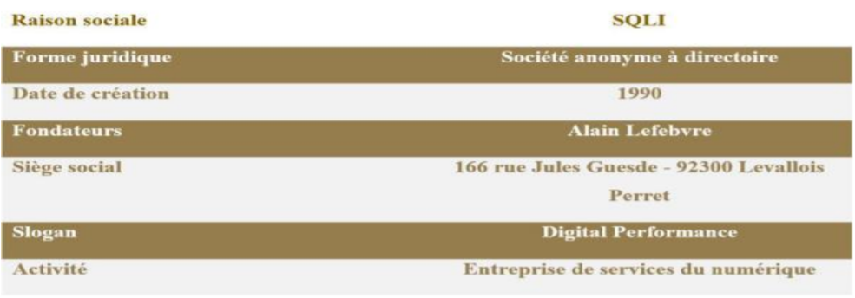
Contexte générale
Exploration et Benchmark
Spécification des besoins et architecture
Conception et documentation Swagger
Implémentation
Conclusion et perspectives
L’organisme d’accueil
1
Fiche signalétique
4 / 22

Slide 6
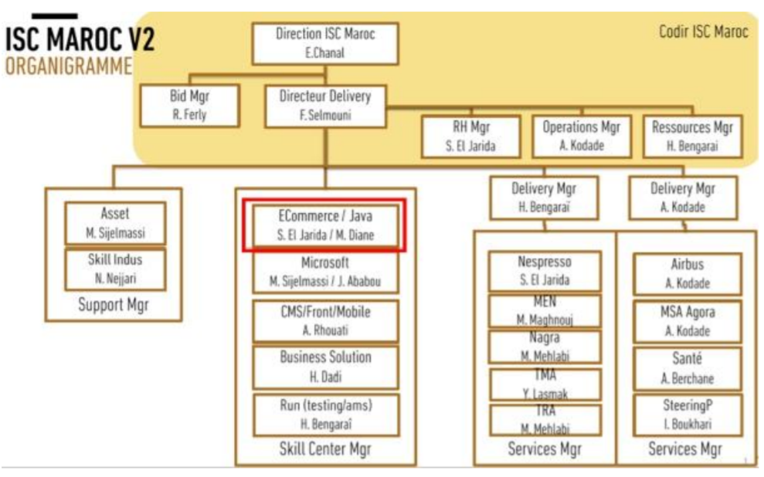
Contexte générale
Exploration et Benchmark
Spécification des besoins et architecture
Conception et documentation Swagger
Implémentation
Conclusion et perspectives
2
L’organigramme
5 / 22

Slide 7
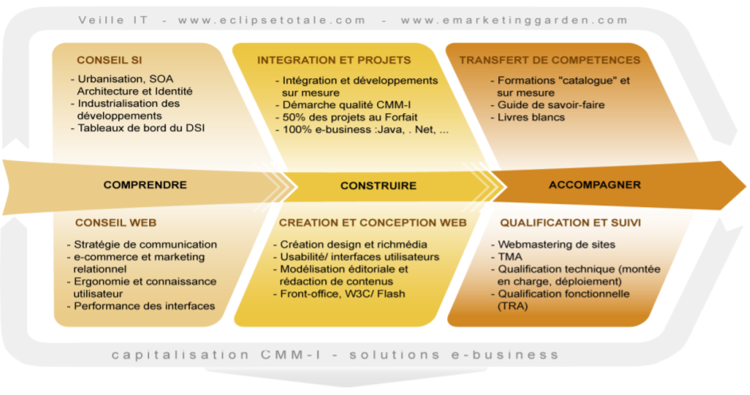
Contexte générale
Exploration et Benchmark
Spécification des besoins et architecture
Conception et documentation Swagger
Implémentation
Conclusion et perspectives
3
Métiers
6 / 22

Slide 8
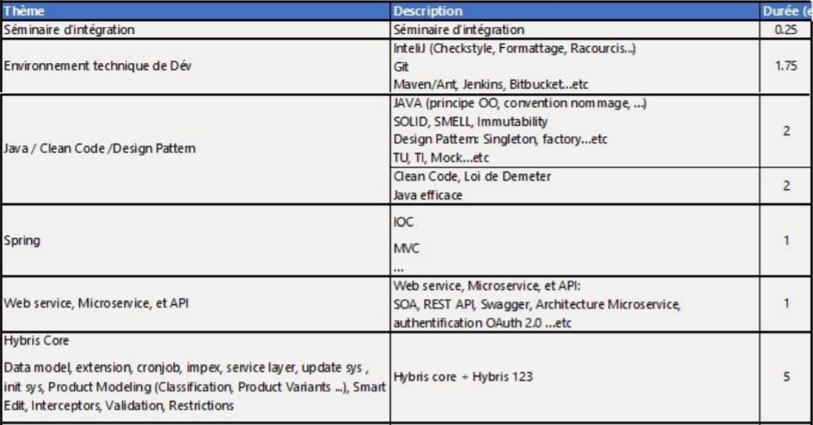
Contexte générale
Exploration et Benchmark
Spécification des besoins et architecture
Conception et documentation Swagger
Implémentation
Conclusion et perspectives
La formation
7 / 22

Slide 9
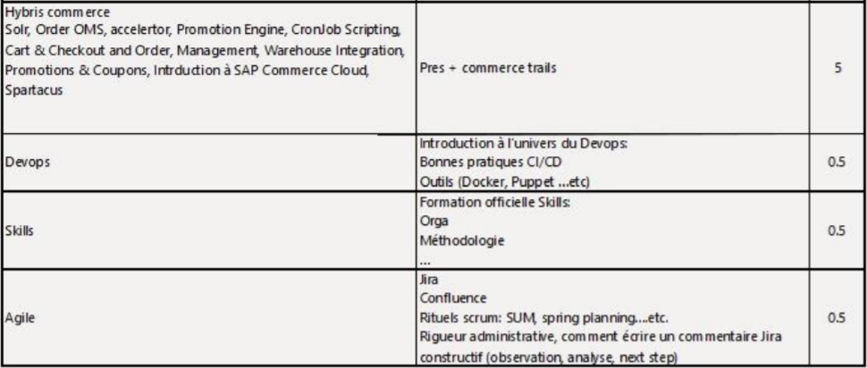
Contexte générale
Exploration et Benchmark
Spécification des besoins et architecture
Conception et documentation Swagger
Implémentation
Conclusion et perspectives
8 / 22

Slide 10

Contexte générale
Exploration et Benchmark
Spécification des besoins et architecture
Conception et documentation Swagger
Implémentation
Conclusion et perspectives
La problématique
9 / 22

Slide 11
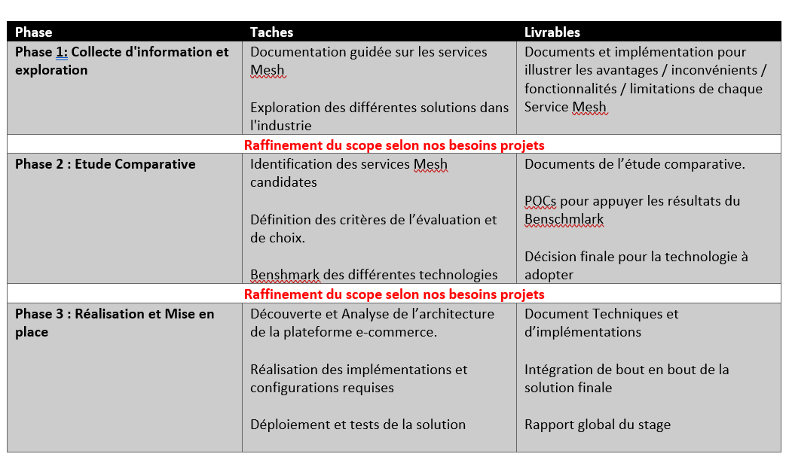
Contexte générale
Exploration et Benchmark
Spécification des besoins et architecture
Conception et documentation Swagger
Implémentation
Conclusion et perspectives
Description du projet
10 / 22

Slide 12
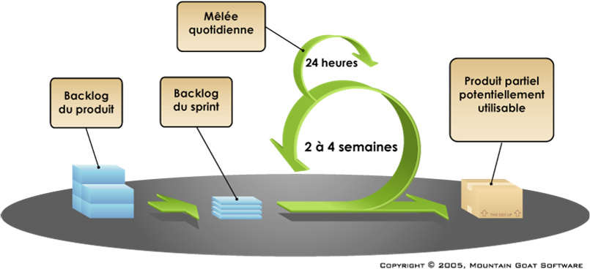
Contexte générale
Exploration et Benchmark
Spécification des besoins et architecture
Conception et documentation Swagger
Implémentation
Conclusion et perspectives
Conduite de projet
Méthode Scrum
SCRUM est un cadre de développement logiciel itératif et incrémental pour la gestion des projets logiciels, où une équipe de développement travaille en tant qu'unité pour atteindre un but commun.
11 / 22

Slide 13
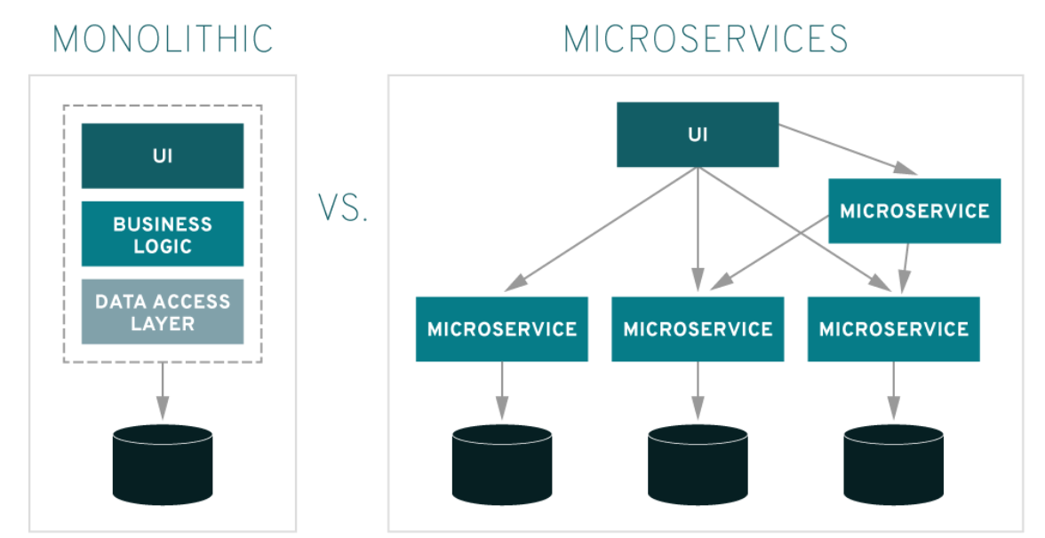
Contexte générale
Exploration et Benchmark
Spécification des besoins et architecture
Conception et documentation Swagger
Implémentation
Conclusion et perspectives
L’architecture microservices
Haute évolutivité
Résilience
Accessibilité
Ouverture
12 / 22

Slide 14
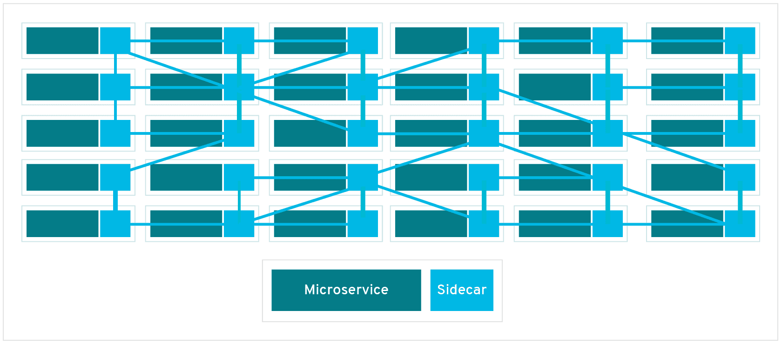
Contexte générale
Exploration et Benchmark
Spécification des besoins et architecture
Conception et documentation Swagger
Implémentation
Conclusion et perspectives
Le service mesh
Un Service Mesh est un moyen de contrôler la façon dont différents éléments d'une application partagent des données les uns avec les autres.
Le modèle architectural des services mesh est conçu pour fournir des services d’application avec trois capacités de base : la gestion du trafic, la sécurité et l’observabilité.
13 / 22

Slide 15
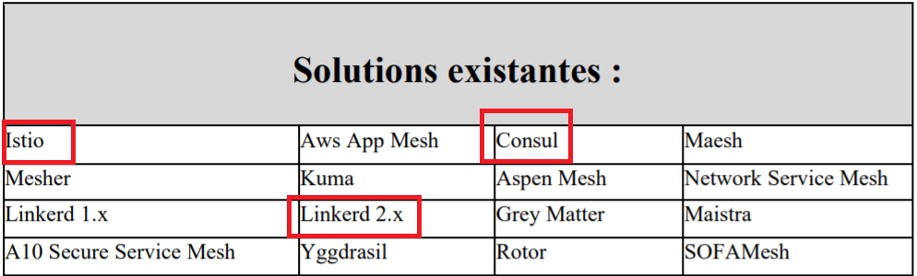
Contexte générale
Exploration et Benchmark
Spécification des besoins et architecture
Conception et documentation Swagger
Implémentation
Conclusion et perspectives
Etude comparative des services mesh
1
les solutions existent
Choix initial :
Utilisation de l’architecture Sidecar ou Agent nœud
Proxy Envoy
Communauté
Kubernetes
14 / 22

Slide 16


Contexte générale
Exploration et Benchmark
Spécification des besoins et architecture
Conception et documentation Swagger
Implémentation
Conclusion et perspectives
2
Présentation des solutions candidates
La sortie d'Istio est le résultat d'une collaboration entre IBM, Google, Lyft et Redhat pour fournir la gestion des flux de trafic, l'application des règles d'accès et l'agrégation des données de télémétrie entre les microservices
Cree par Buoyant, Inc. Linkerd est un service mesh pour les Kubernetes. Il rend l'exécution des services plus facile et plus sûre en vous offrant une observabilité, une fiabilité et une sécurité d'exécution.
15 / 22

Slide 17

Contexte générale
Exploration et Benchmark
Spécification des besoins et architecture
Conception et documentation Swagger
Implémentation
Conclusion et perspectives
Cree par HashiCorp. Consul « connect », est le service mesh de HashiCorp, fournit un réseau de service à service et une sécurité par l'autorisation de connexion et le cryptage en utilisant la sécurité mutuelle de la couche transport (mTLS).
16 / 22

Slide 18
Contexte générale
Exploration et Benchmark
Spécification des besoins et architecture
Conception et documentation Swagger
Implémentation
Conclusion et perspectives
3
Comparaison des solutions
L’observabilité et surveillance
Management de trafic
Sécurité
17 / 22

Slide 19
Contexte générale
Exploration et Benchmark
Spécification des besoins et architecture
Conception et documentation Swagger
Implémentation
Conclusion et perspectives
L’observabilité et surveillance
Istio | Linkerd | Consul
Jaeger ou bien Zipkin sont déjà installés avec Istio. Il faut ajouter une configuration. | les outils de traçage ne sont pas installés. nous avons besoin d’utiliser un proxy comme OpenCensus | les outils de traçage distribué ne sont pas installés. la configuration dans Consul de ces outils est très difficile plus le manque de la documentation.
Le traçage distribué Distributed tracing
Les journaux d’accès Access logs
les 3 services Meshs le fourni avec les mêmes résultats. Parce que c’est le proxy Envoy qui se charge de cette tache.
18 / 22

Slide 20
Contexte générale
Exploration et Benchmark
Spécification des besoins et architecture
Conception et documentation Swagger
Implémentation
Conclusion et perspectives
Management de trafic
Istio | Linkerd | Consul
Configuration d’un VirtualService Configuration « DestinationRule » pour définir les services destinataires. Pour la répartition du trafic de l’extérieur du « Cluster », Istio contient son propre config « Ingress Gateway » qui va jouer le rôle d’un « API Gateway » | TrafficSplit workload. Créer une configuration « Service » pour chaque hôte destinataire. Linkerd ne fournit pas sa propre config, dans ce cas, nous avons besoin d’utiliser un « Ingress Controller » externe comme Nginx. | Nous n’avons pas trouvé une documentation qui peut nous aider de configurer cette fonctionnalité dans Kubernetes
La répartition du traffic Traffic Split
19 / 22

Slide 21
Contexte générale
Exploration et Benchmark
Spécification des besoins et architecture
Conception et documentation Swagger
Implémentation
Conclusion et perspectives
Sécurité
Istio | Linkerd | Consul
Ces trois services Meshs fournissent une configuration mTLS automatique pour la communication interne entre les services, ils fournissent aussi la possibilité d’utiliser une solution externe pour la gestion de certificats.
Security
20 / 22

Slide 22
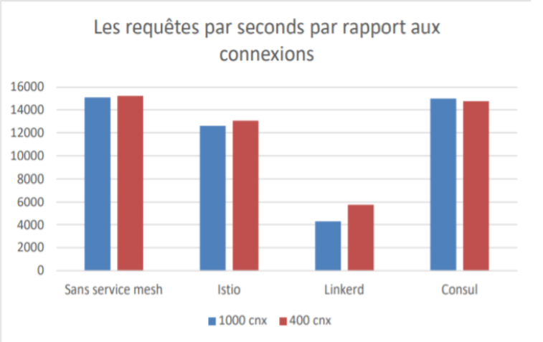
Contexte générale
Exploration et Benchmark
Spécification des besoins et architecture
Conception et documentation Swagger
Implémentation
Conclusion et perspectives
Performance
21 / 22

Slide 23
Contexte générale
Exploration et Benchmark
Spécification des besoins et architecture
Conception et documentation Swagger
Implémentation
Conclusion et perspectives
Les besoins fonctionnels
Il s’agit des fonctionnalités à assurer par l’application, l’application doit permettre de :



Gestion des comptes d’utilisaturs

✴
Gestion des produits
✶




⧫



Gestion du panier
Gestion des Avis
○




·
○

Le Checkout
Gestion des ordres
22 / 22

Slide 24
Contexte générale
Exploration et Benchmark
Spécification des besoins et architecture
Conception et documentation Swagger
Implémentation
Conclusion et perspectives
Identification des acteurs :
Administrateur :
Il peut gérer les comptes utilisateur, de gérer les produits, les ordres les avis et les livraisons.
Agent :
Gestion des produits
Livreur :
suit la commande et de notifier le client lors du changement de statut d’une livraison
Client :
un utilisateur qui a le droit de payer un ordre, de consulter les produits et d’ajouter des avis.
23 / 22

Slide 25
Contexte générale
Exploration et Benchmark
Spécification des besoins et architecture
Conception et documentation Swagger
Implémentation
Conclusion et perspectives
Les besoins non fonctionnels
Maintenabilité
Portabilité
Simplicité
Extensibilité
Sécurité
Scalabilité
Tolérance aux pannes
24 / 22

Slide 26
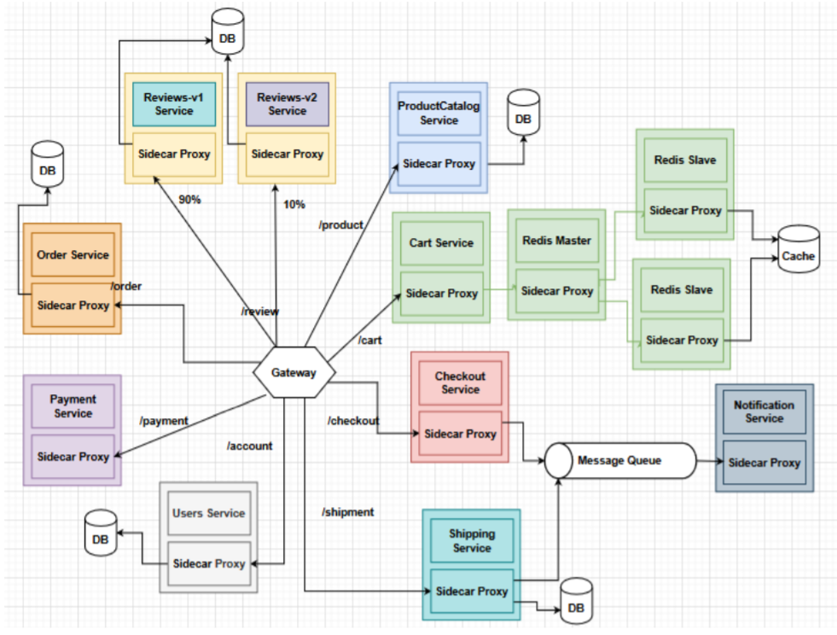
Contexte générale
Exploration et Benchmark
Spécification des besoins et architecture
Conception et documentation Swagger
Implémentation
Conclusion et perspectives
Division en microservices
25 / 22

Slide 27

Contexte générale
Exploration et Benchmark
Spécification des besoins et architecture
Conception et documentation Swagger
Implémentation
Conclusion et perspectives
Conception
26 / 22

Slide 28
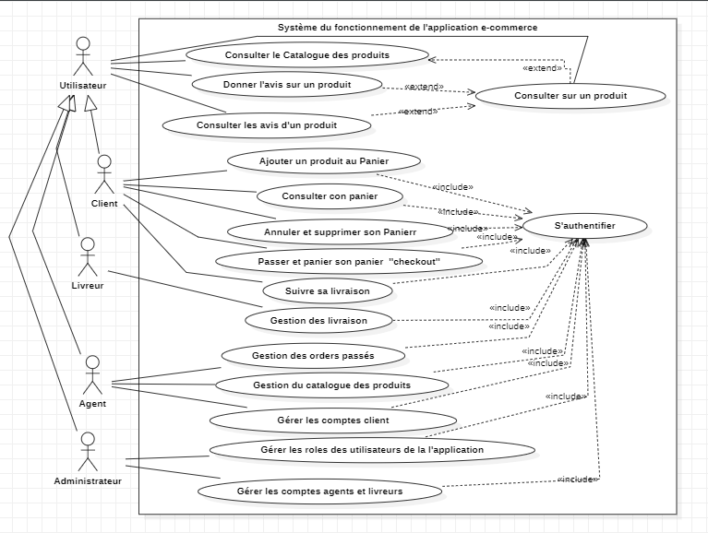
Contexte générale
Exploration et Benchmark
Spécification des besoins et architecture
Conception et documentation Swagger
Implémentation
Conclusion et perspectives
1
Diagramme de cas d’utilisation
27 / 22

Slide 29
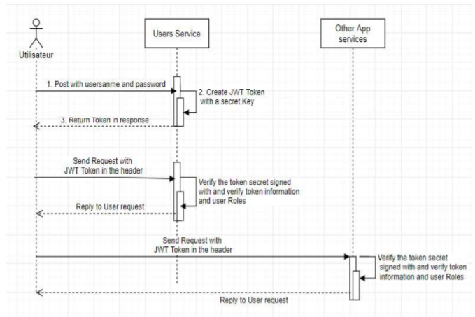
Contexte générale
Exploration et Benchmark
Spécification des besoins et architecture
Conception et documentation Swagger
Implémentation
Conclusion et perspectives
2
Diagramme de sequence
Le cas d’utilisation : Authentification
28 / 22

Slide 30
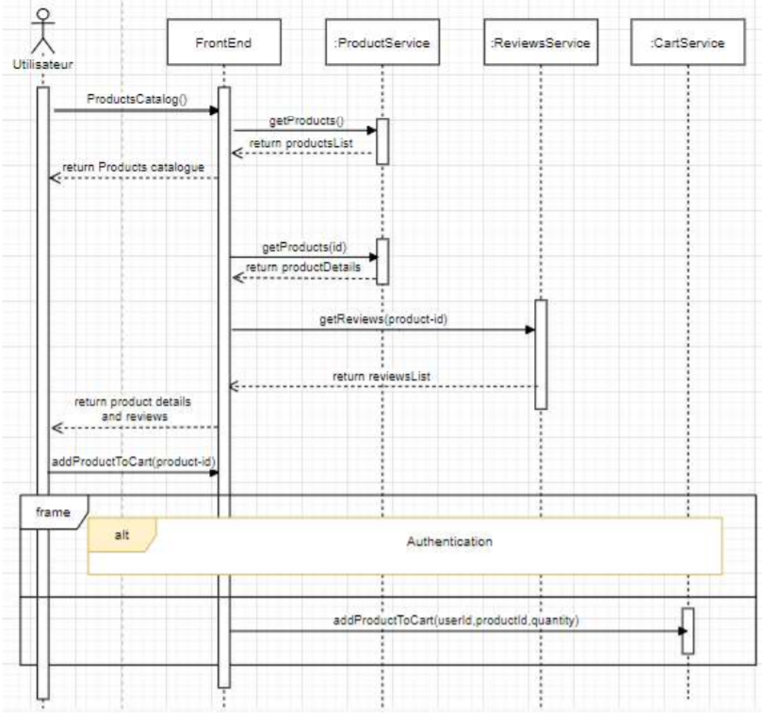
Contexte générale
Exploration et Benchmark
Spécification des besoins et architecture
Conception et documentation Swagger
Implémentation
Conclusion et perspectives
Le cas d’utilisation : Ajout d’un produit au panier
29 / 22

Slide 31
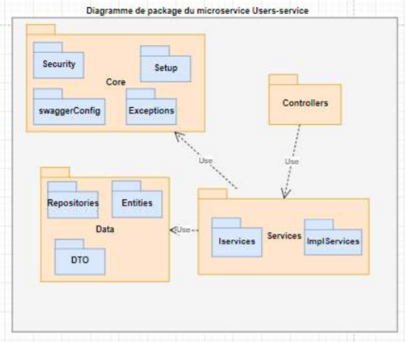
Contexte générale
Exploration et Benchmark
Spécification des besoins et architecture
Conception et documentation Swagger
Implémentation
Conclusion et perspectives
3
Diagramme de package
Le microservice : dev-user
30 / 22

Slide 32
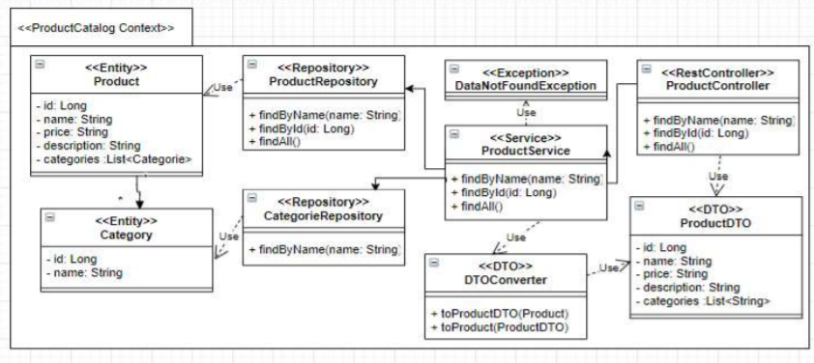
Contexte générale
Exploration et Benchmark
Spécification des besoins et architecture
Conception et documentation Swagger
Implémentation
Conclusion et perspectives
4
Diagramme de classes
Le microservice : dev-productCataog
31 / 22

Slide 33

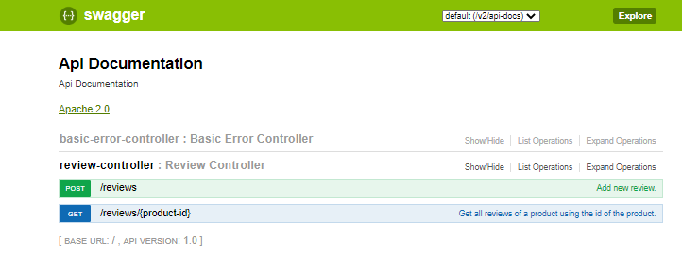
Contexte générale
Exploration et Benchmark
Spécification des besoins et architecture
Conception et documentation Swagger
Implémentation
Conclusion et perspectives
La documentation Swagger
32 / 22

Slide 34
Contexte générale
Exploration et Benchmark
Spécification des besoins et architecture
Conception et documentation Swagger
Implémentation
Conclusion et perspectives
Les outils et technologies utilisés
1. Tests
2. Réalisation
3. Intégration
Docker
Kubernetes
Azure Kubernetes Service
Spring boot
GitLab
33 / 22

Slide 35
Contexte générale
Exploration et Benchmark
Spécification des besoins et architecture
Conception et documentation Swagger
Implémentation
Conclusion et perspectives
L’implémentation
Demonstration
34 / 22

Slide 36
Contexte générale
Exploration et Benchmark
Spécification des besoins et architecture
Conception et documentation Swagger
Implémentation
Conclusion et perspectives
Conclusion et perspectives
35 / 22

Slide 37
Merci pour votre attention

Slide 38
LOGO ENTREPRISE
Etude et implémentation d’une solution service mesh dans un contexte e-commerce
SOUTENANCE DE PROJET DE FIN D’ETUDES
5 / IIR / 2020
Soutenu par :
Alalou Yassine
Encadré par:
Mr. Id Mansour Ali
Mr. Moursli Nabil
Année universitaire 2019 - 2020

